Slide 1
Kerakli Driverlarni o'rnatish hamda yangilash. Microsoft Office dasturi turli versiyalarini bir biridan farqi. Microsoft Word dasturi bilan tanishuv. Wordda dastur uchun ishlatish mumkin bo'lgan kotkeyslarni chiqarish.
Suyunov Husan Shavkat o’g’li

Slide 2
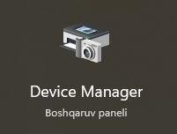
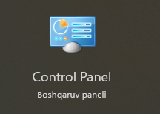
Kerakli Driverlarni o'rnatish hamda yangilash
Biz o’tkan darslarimizda Driver tushunchalarini olgan edik. Edilikda biz Driverni o’rnatishni hamda uni yangilashni ko’rib chiqamiz. Windowsda kerakli driverlarni o'rnatish va yangilash uchun quyidagi qadamlarni bajarishingiz mumkin:
1. Device Manager oching. Buni qidirish maydoniga "device manager" deb yozib topishingiz mumkin yoki Control Panel ichidan ham ochishingiz mumkin.

Slide 3
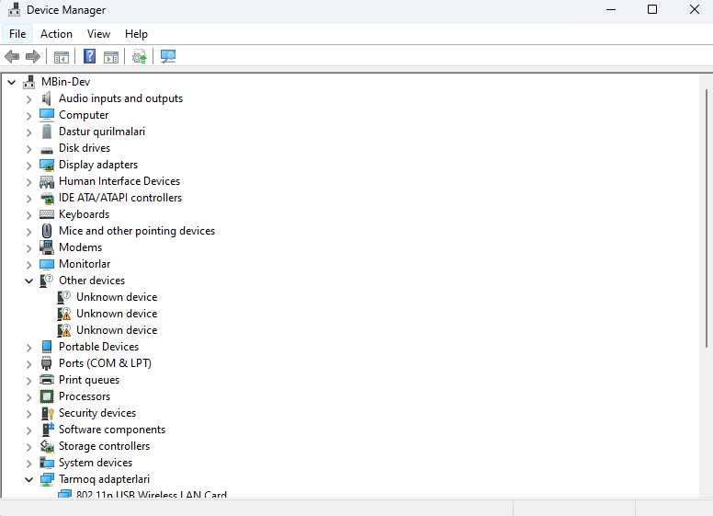
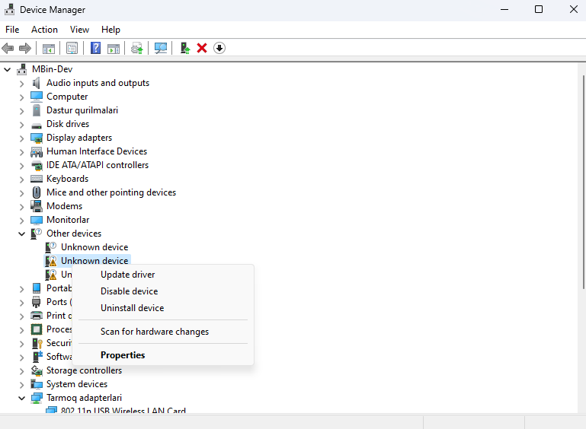
2. Kerakli qurilma uchun driverni toping (masalan, video kartasi, printer va hokazo). Agar uning oldida xato belgisi (!) bo'lsa, demak driver no'to'g'ri o'rnatilgan yoki umuman o'rnatilmagan.

Slide 4
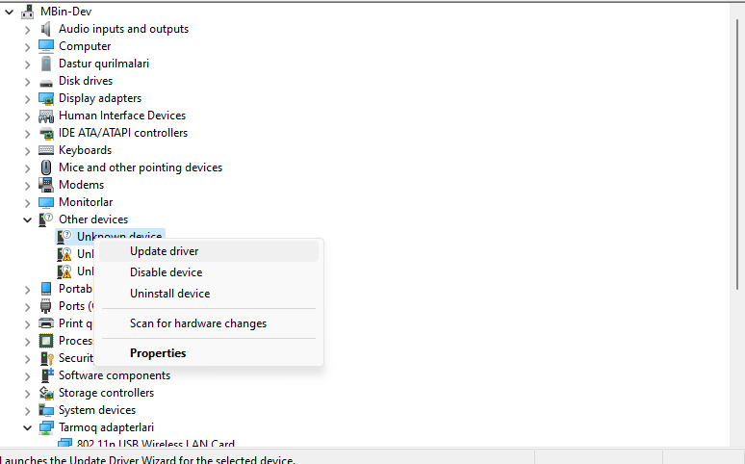
>
<
>
<
<
3. Qurilma ustiga o'ng tugmacha bosib, "Update driver" tugmasini bosing.
4. Keyin tizim avtomatik ravishda yangilangan driverlarni internetdan qidiradi. Agar topa olmasa, siz "Browse my computer for driver software" tugmasini bosib, oldindan yuklab olingan driver faylini ko'rsatishingiz mumkin.
<

Slide 5
5. Tizim driverni o'rnatadi. Ba'zan qayta ishga tushirish talab qilinishi mumkin.
Shunday qilib, device managerni ishlatib Windowsda har qanday qurilma uchun kerakli driverlarni osonlik bilan o'rnatish va yangilash mumkin. Qiyinchilik bo'lganda texnik yordamga murojaat qilishingiz mumkin. Eslatma: Bu usul Windowsning pullic versiyalarida mavjud.

Slide 6
Driverni faqat puli borlar ishlatar ekanda desangiz adashasiz. Kampyuter mamurlari Driverini yangilash uchun alohida dasturlar ishlab chiqilgan ulardan biri Driver Booster dasturi orqali yangilashimiz mumkin. Agarda bizda priner yokida o’yin uchun ishlab chiqilgan pult Driveri o’rnatilinmagan bo’lsachi (yoki shunga o’xshash qo’shimcha qutilmalar )? Bunday xollarda bizga Brauzer yordam beradi ya’ni Qidiruv tizimiga biz qurilma To’lliq nomi misol uchun aytaylik Printer qurilmasining to’lliq nomi Epson L800 hamda driver yuklab olish deb yozamiz ( Epson L800 Driver Yuklab olish). Qidiruv tizimidan saytga tashrif yuramiz hamda Driverni yuklab olamiz. Oddiy dasturni o’rgan kabi bu dasturni ham o’rnatamiz.

Slide 7
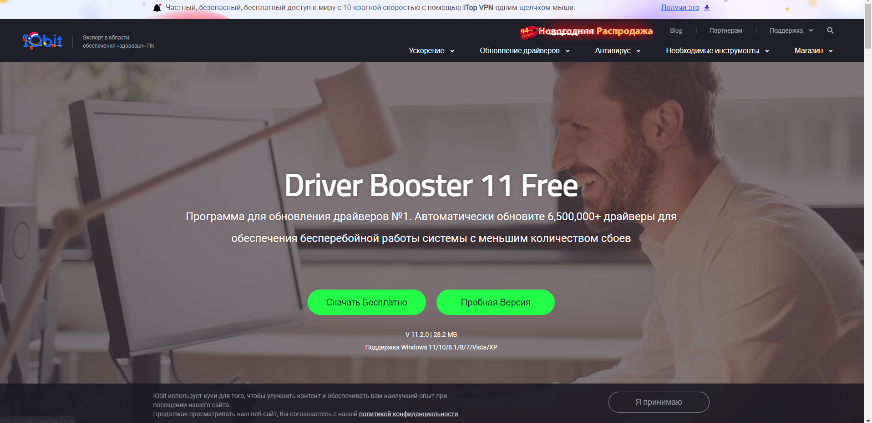

Slide 8
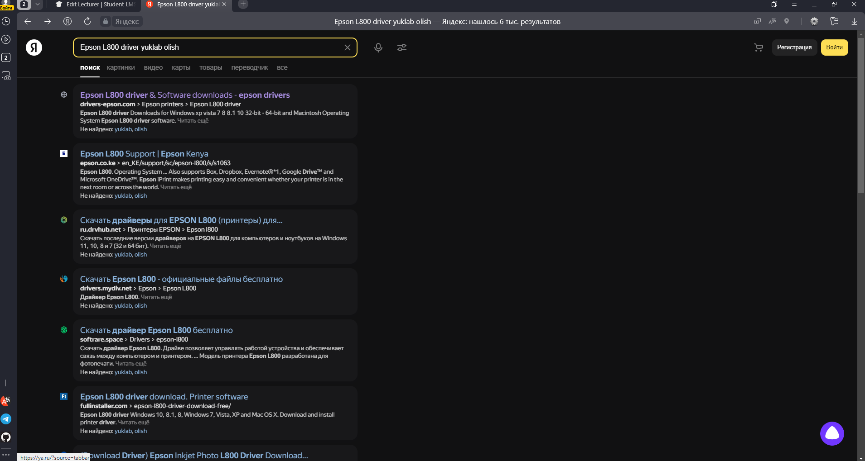

Slide 9
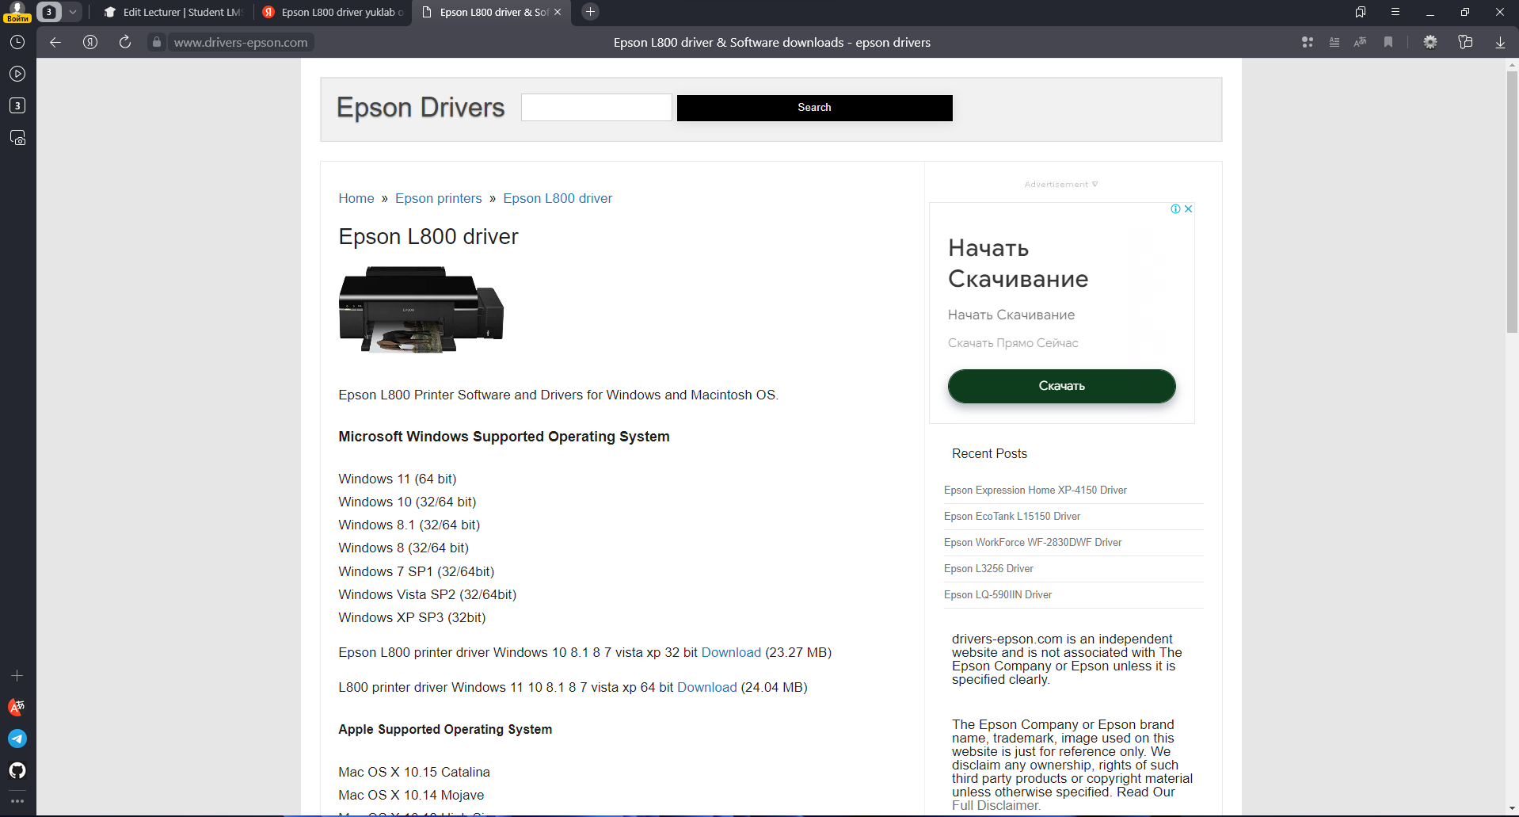

Slide 10
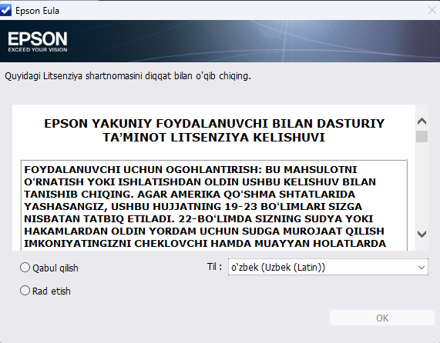
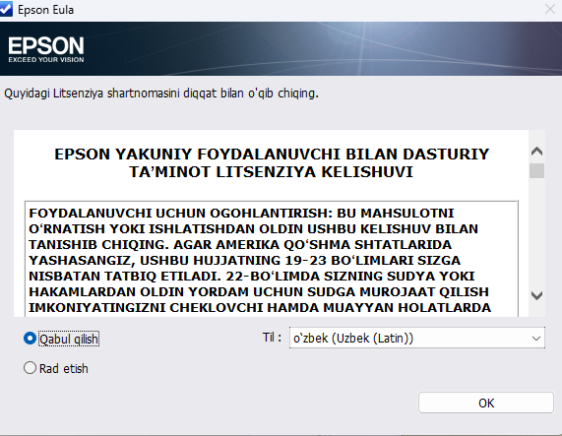

Slide 11

Microsoft Office ning turli versiyalari orasidagi asosiy farqlar quyidagilardir:
1. Funktsioallar. Har bir yangilangan versiyada ba'zi yangi funksiyalar qo'shiladi. Masalan, Office 2019 da PowerPoint da Animatsiyalar, Excel da Power Pivot kabi yangi imkoniyatlar paydo bo'ldi.
2. Interfeys dizayni. Yangi Office versiyalarining dizayni ba'zan eskisidan farq qiladi. Ikonalarning joylashuvi, ranglari o'zgarishi mumkin.
3. Plug-inlar va qo'shimchalar. Ayrim versiyalarda ba'zi qo'shimchalar ishlamay qolishi mumkin. Shuning uchun ularni ham e'tiborga olish kerak.
4. Platforma mosligi. Office ning ayrim versiyalari faqat ma'lum operatsion tizimlarda ishlaydi. Masalan, Office 2021 faqat Windows uchun, Office 2019 esa Windows va Mac OS uchun moyilashtirilgan.
5. Narxlari. Tabiiyki, har bir yangi Office versiyasi oldingisidan biroz qimmat turadi. Biznes yoki personal foydalanish ham narxga ta'sir qiladi.
6. Qo'llab-quvvatlash muddati. Microsoft ning eski Office versiyalarini qo'llab-quvvatlash muddati chegaralangan. Shuning uchun yangisini o'rnatish tavsiya etiladi.

Slide 12
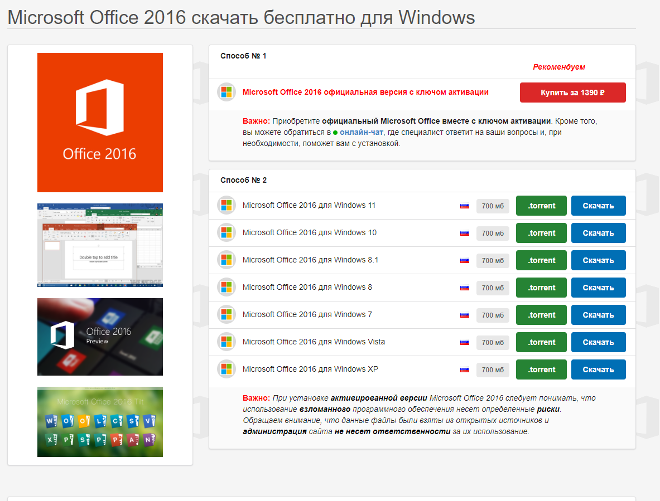
Microsoft Office ni o’rnatish uchun Brauzerga quyidagini yozamiz : MS Office yuklab olish hamda MS ning rasmiy saytidan yuklab olamiz yoki quyidagi taklif havola orqali.
Yuklash tugallangandan so’ng ochish tugmasini bosamiz va oddiy dasturlarni o’rnatish jarayoni singari bu dasturni ham o’rnatamiz.

Slide 13
Word Dasturinida ishlatish mumkin bo’lgan hotkeys. Xo’sh xotkeys o’zi nima?
Hotkeys qo’llash mumkin bo’lgan hamda kerakli klaviratura kambinatsiyalaridur. Ular orqali ba’zi bir funksiyalarni izlab yurishga hojat bo’lmaydi misol tariqasida aytganda CTRL+E yozilgan matinni markazga olib kelish va xakozo. Umuman olganda bu kabi hotkeyslar juda ko’p va juda kerakli shu bilan birgalikda ular orqali ancha vaqtimizni tejab qolishimiz mumkin bo’ladi.

Slide 14
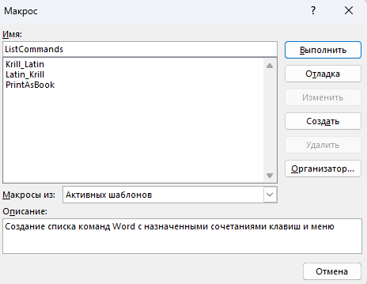
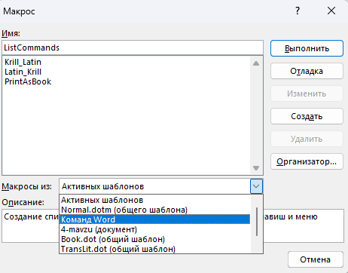
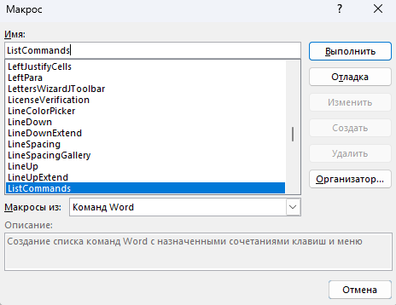

Slide 15
Xosh endi MS Word dasturida ishlovchi hotkeyslarni chiqarib ko’ramiz buning uchun quyidagi qadamlarni amalga oshiramiz:
1-qadam: MS Word dasturidan yangi fayl ochamiz
2-qadam: ALT+F8 kambinatsiyasini bosamiz
3-qadam Макросқ из ni to’g’irlaymiz Комманд Word ga
4-qadam Имя qatoriga ListCommands ni yozamiz va Bиполнuт tugmasini bosamiz
Shu bilan MS Word dasturida ishlovchi klaviratura kombinatsiyalari tayyor.

Slide 16
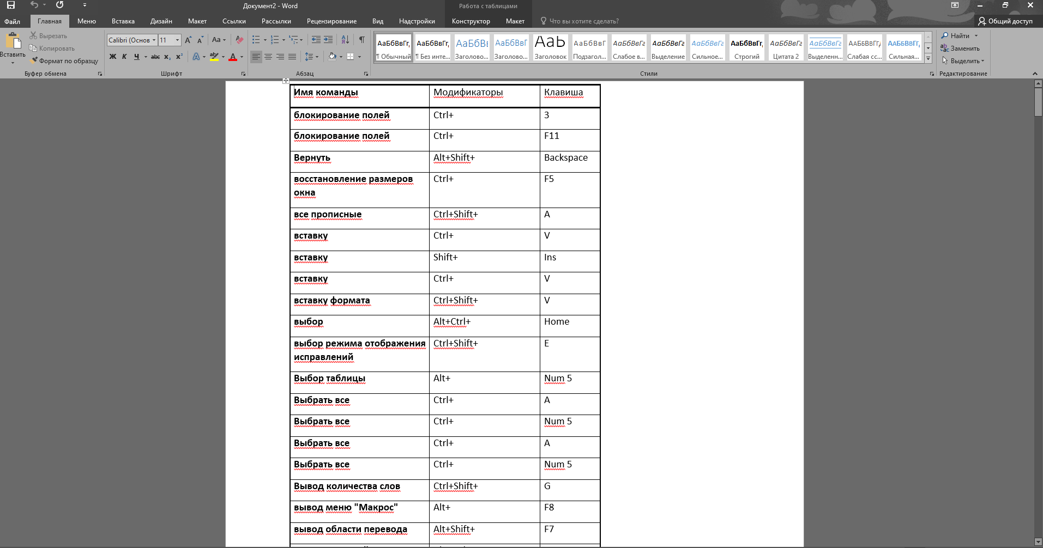

Slide 17
E’tiboringiz uchun raxmat!

